Slide 1
Фотоелектричен ефект
(или фотоефект)

Slide 2
Експериментот на Херц (Heinrich Hertz)
1887 (има грешка во книгата)
Низ стакло слаба искра, низ кварц силна
Заклучок: При UV светлина, електроните полесно отскокнуваат од површината на металот

Slide 3
Претпоставки од класичната (бранова) теорија
Бројот на избиени електрони правопропорционално зависи од интензитето на упадната светлина
Дали ќе се избијат електрони зависи од интензитетот на светлината
Максималната кинетичка енергија на избиените електрони зависи од интензитетот на светлината
При ниски интензитети треба време додека да се избие електрон

Slide 4
Испитување на фотоефектот
Испитуваме волт-амперска карактерисктика

Slide 5
Резултати од експериментите
Зависи од фреквенцијата
Веднаш се избива електрон
Зависи од фреквенцијата

Slide 6
Заклучоци за фотоефектот
Бројот на избиени електрони правопропорционално зависи од интензитетот на упадната светлина
Дали ќе се избијат електрони зависи од фреквенцијата на упадната светлина
Максималната кинетичка енергија на избиените електрони зависи од фреквенцијата на светлината
Избивањето на електронот настанува веднаш

Slide 7
...од претходно
Енергијата се зрачи во кванти.
$$E=nhf$$
Макс Планк (1858-1947)

Slide 8
Објаснение
Енергијата се зрачи
и се емитува
во кванти.
ФОТОНИ
Алберт Ајнштајн
(1879-1955)

Slide 9
Фотони
Светлински кванти
Секогаш се движат со брзина на светлината
Енергија
Истовремено бран и честица
$$E=hf$$

Slide 11
Каде влегуваат фотоните во приказната на фотоефектот?

Slide 12
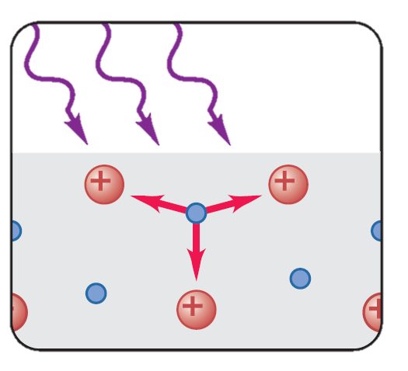
Излезна работа
Воведуваме нова величина!
Енергија потребна за електрон да го напушти металот
Својство на металот
Ознака: А

Slide 13
Ајнштајнова равенка за фотоефект
$$hf=A+\frac{mv^{2}}{2}$$
Енергијата на фотонот ($hf$) се користи за надминување на излезната работа ($A$) , а вишокот се претвора во кинетичка енергија на електронот ($\frac{mv^{2}}{2}$).
Закон за запазување на енергија!!!

Slide 14
Заклучоци за фотоефектот
Бројот на избиени фотони правопропорционално зависи од интензитетот на упадната светлина
Дали ќе се избијат електрони зависи од фреквенцијата на упадната светлина
Максималната кинетичка енергија на избиените електрони зависи од фреквенцијата на светлината
Избивањето на електронот настанува веднаш

Slide 15
Бројот на избиени фотони правопропорционално зависи од интензитетот на упадната светлина
Интензитетот е правопропорционален со бројот на фотони
Колку повеќе фотони, толку повеќе избиени електрони
$⇒$ Поголем интензитет значи поголем број избиени електрони

Slide 16
Заклучоци за фотоефектот
Бројот на избиени фотони правопропорционално зависи од интензитетот на упадната светлина
Дали ќе се избијат електрони зависи од фреквенцијата на упадната светлина
Максималната кинетичка енергија на избиените електрони зависи од фреквенцијата на светлината
Избивањето на електронот настанува веднаш

Slide 17
Максималната кинетичка енергија на избиените електрони зависи од фреквенцијата на светлината
За $hf<A$ нема фотоефект
За $hf=A$, $f=f_{min}$
$$f_{min}=\frac{A}{h}$$
$$fλ=c$$
$$λ_{max }=\frac{ch}{A}$$
$$λ_{???}=\frac{c}{f_{min}}$$
$⇒$ Постои максимална бранова должина за која ќе се избијат електрони – т.н. црвена граница

Slide 18
Заклучоци за фотоефектот
Бројот на избиени фотони правопропорционално зависи од интензитетот на упадната светлина
Дали ќе се избијат електрони зависи од фреквенцијата на упадната светлина
Максималната кинетичка енергија на избиените електрони зависи од фреквенцијата на светлината
Избивањето на електронот настанува веднаш

Slide 19
Дали ќе се избијат електрони зависи од фреквенцијата на упадната светлина
$$hf=A+\frac{mv^{2}}{2}$$
$$hf=A+E_{k}$$
$$E_{k}=hf−A$$
$⇒$ За повисока фреквенција електроните имаат поголема кинетичка енергија

Slide 20
Заклучоци за фотоефектот
Бројот на избиени фотони правопропорционално зависи од интензитетот на упадната светлина
Дали ќе се избијат електрони зависи од фреквенцијата на упадната светлина
Максималната кинетичка енергија на избиените електрони зависи од фреквенцијата на светлината
Избивањето на електронот настанува веднаш

Slide 21
Избивањето на електронот настанува веднаш
Го разгледуваме фотоефектот како судир на две честици
Електронот ја прима енергијата за многу кратко време (речиси веднаш)
$⇒$ Нема доцнење при ниски интензитети

Slide 22
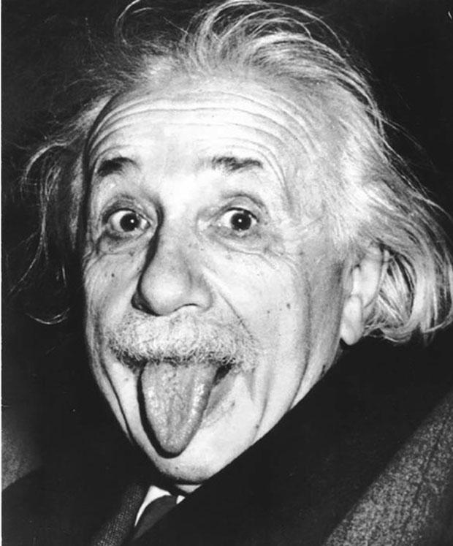
Главни идеи
Светлината се пренесува како фотон
Фотоните се светлосни кванти
Фотоните се едновремено честици и бранови
Фотоефектот се објаснува преку постоење на фотони
Ова довело до значани напредоци во науката и техниката
Thank you, Einstein!

